Slide 1










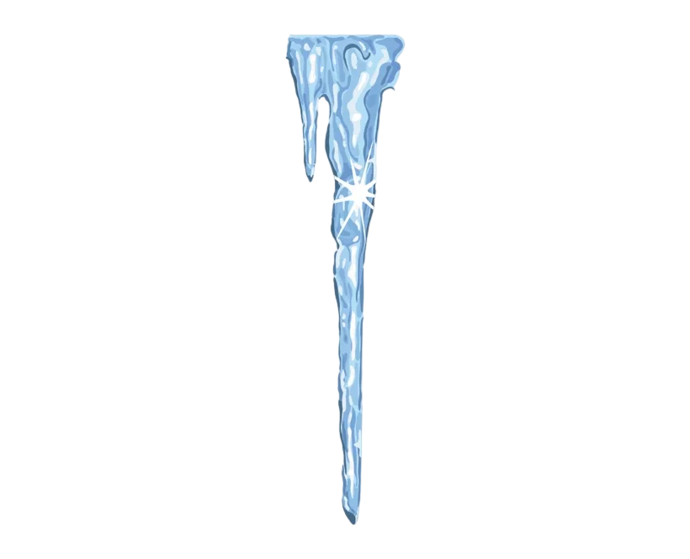

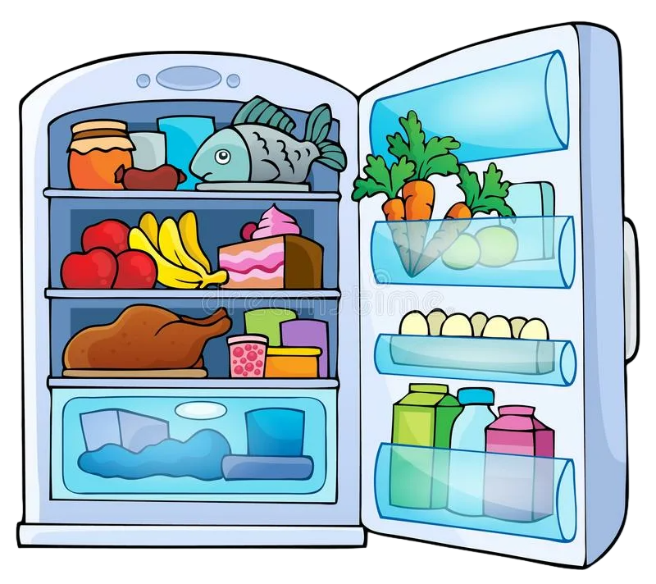




АР
ОР
УР
ЕР
ИР
ЮР
ЯР
ЫР
ОР
ЭР
АР
ЯР

